Slide 1
Hyvinvointi-kertomuksen ja
–suunnitelman vähimmäistieto
Tapani Kauppinen ja Katri Kilpeläinen

Slide 2
Kenelle tämä koulutus on tarkoitettu?
Tämä koulutus on tarkoitettu erityisesti
kuntien ja hyvinvointialueiden viranhaltijoille
hyvinvoinnin ja terveyden edistämisen koordinaattoreille
sote-, sivistys- ja elinvoimajohdolle
luottamushenkilöille päätöksenteon tueksi
Koulutuksen tavoitteena on
helpottaa hyvinvointikertomuksen tekemistä
tukea yhteistä ymmärrystä ja vertailtavuutta
antaa selkeä vähimmäispohja hyvinvointikertomustyölle – ei rajoittaa työtä

Slide 3
Koulutuksen sisältö
Mikä on Hyvinvointikertomus ja –suunnitelma?
Mikä on hyvinvointikertomuksen ja -suunnitelman vähimmäistieto?
Miten vähimmäistieto on valittu?
Vähimmäistiedon indikaattorit kokonaisuutena
Vähimmäistiedon indikaattorit yksitellen
Mistä vähimmäistieto löytyy?
Miten vähimmäistietoa käytetään?
Miten indikaattorilistoja jatkossa kehitetään?
Usein kysytyt kysymykset eli UKK

Slide 4

Mikä on Hyvinvointi-kertomus ja
-suunnitelma?

Slide 5
Hyvinvointikertomus ja -suunnitelma
Laki sosiaali- ja terveydenhuollon järjestämisestä (612/2021) velvoittaa, että §6 ja §7 mukaisesti kaikissa kunnissa ja hyvinvointialueilla tulee tehdä hyvinvointikertomus kerran valtuustokaudessa, ja sen tavoitteita ja toimenpiteitä tulee päivittää vuosittain osana hyvinvointialueen ja kunnan työn suunnittelua
Hyvinvointikertomus ja -suunnitelma ovat tärkeitä työkaluja hyvinvoinnin ja terveyden edistämisen suunnittelussa, seurannassa, arvioinnissa ja raportoinnissa sekä väestöryhmittäisten ja alueellisten erojen tunnistamisessa.
Hyvinvointikertomustyö jakaantuu a) kertomusosaan, jossa kuvataan hyvinvoinnin nykytilanne, ja b) suunnitelmaosaan, jossa on kuvattu tavoitteet ja toimenpiteet hyvinvoinnin parantamiseksi, c) vuotuiseen raportointiin.

Slide 6

Mikä on hyvinvointi-kertomuksen ja
-suunnitelman vähimmäistieto?

Slide 7
Hyvinvointikertomuksen ja -suunnitelman vähimmäistieto
  Laki sosiaali- ja terveydenhuollon järjestämisestä (612/2021) velvoittaa, että 29 § mukaisella asetuksella säädetään kuntien ja hyvinvointialueiden hyvinvointikertomuksen ja –suunnitelman vähimmäistiedoista, jotta raporteissa käytettävä tietopohja on yhtenäinen kaikkialla Suomessa.
  Vähimmäistietoa käytetään apuna kerran valtuustokaudessa tehtävään laajaan hyvinvointikertomukseen, hyvinvointikertomuksen pohjalta tehtävään hyvinvointisuunnitelmaan sekä vuotuisessa seurannassa.
  Yhtenäisillä tietojohtamisen keinoilla varmistetaan, että eri puolilla Suomea kuntien ja hyvinvointialueiden hyvinvoinnin ja terveyden edistämisen strategiat ovat linjassa keskenään ja toimenpiteet väestön hyvinvoinnin ja terveyden tukemiseksi kulkevat samaan suuntaan.
  Hyvinvointikertomuksen vähimmäistiedot ovat laadittu erikseen kunnalle ja hyvinvointialueelle. Listat ovat siltä osin sisäkkäisiä, että hyvinvointialue käyttää hyvinvointikertomusta tehdessään kuntien kertomuksia hyödyksi, ja täydentää tietoja esimerkiksi väestöryhmittäin ja alueittain sekä kohdistaa toimiaan hyvinvointialueen näkökulmasta.
  Vähimmäistiedon indikaattorilistat Innokylässä

Slide 8
Mitä vähimmäistieto ei ole?
Vähimmäistieto:
❌ ei ole täydellinen kuva hyvinvoinnista
❌ ei korvaa paikallista tietoa tai kokemustietoa
❌ ei rajoita hyvinvointikertomuksen laajentamista
✅ Se on yhteinen lähtötaso, josta kunta tai alue jatkaa eteenpäin omien painopisteidensä mukaisesti

Slide 9
Sote-johtamisen vähimmäistieto vs.
Hyvinvointikertomuksen ja -suunnitelman vähimmäistieto
Sosiaali- ja terveydenhuollon järjestämisen johtamisen seurannalle (eli hyvinvointialueiden arvioinnille) on omat vähimmäistietonsa.
Sosiaali- ja terveydenhuollon järjestämisen johtamisen vähimmäistieto (”sote-johtamisen vähimmäistieto” ja hyvinvointialueiden ja kuntien hyvinvointikertomuksen ja -suunnitelman vähimmäistieto (”hyte-johtamisen vähimmäistieto”) ovat itsenäisiä kokonaisuuksia, mutta ne rikastuttavat toisiaan.
Molemmat ovat syksyllä 2026 saatavissa THL:n Seurannan, arvioinnin ja ohjauksen raportointipalvelusta

Slide 10
Käyttö toistaiseksi vielä vapaaehtoista
Vähimmäistietojen käyttämisen velvoittavuutta vielä odotellaan, koska vähimmäistietoasetus on vielä ministeriön valmistelussa 05/2026 lausuntokierroksen pohjalta
Hyvinvointikertomuksen ja –suunnitelman vähimmäistieto on ollut suosituksena laajasti käytössä kunnilla ja hyvinvointialueilla jo vuodesta 2018 alkaen.
Asetuksen lainvoimaisuuden myötä tätä diasettiä tarkennetaan, oletettavasti ainakin vuotuisen raportoinnin osalta.

Slide 11

Miten vähimmäistieto on valittu?

Slide 12
Vähimmäistiedon vaatimukset
Indikaattoripaketti samaan aikaan lyhyt ja kattava
Kaikista kunnista/alueilta löytyvää tietoa
Pienillekin kunnille merkityksellisiä ja mahdollisia
Luotettavia
Olemassa olevista säännöllisistä tiedonkeruista saatavia
Maksuttomia
Kokoavasti ilmiötä kuvaavia
      Hyvinvoinnin ja terveyden edistämisen työn rakenteita ja toimintaa kuvaavia indikaattoreita
      Eri toimialojen indikaattoreita (jokaiselle toimialalle mukana oma ”koukkuindikaattori”)
      Ehkäisevien ja korjaavien palveluiden indikaattoreita
      Väestön hyvinvoinnin tilaa kuvaavia indikaattoreita
      Väestöryhmittäin: sukupuoli, ikä, syntyperä, sosioekonominen asema, toimintarajoitteisuus…

Slide 13
Miten vähimmäistieto on valittu?
Vuosi 2018:
  Lähtökohta: Kunnat ja alueet toivoivat THL:ltä hyvinvointikertomuksille vähimmäistietoa ja toiveeseen vastattiin.
  THL:n avainindikaattorihanke INDI:n (2009-2012) indikaattoripaketti oli ensimmäisten luonnosten pohjana.
  Työskentelytapoja: Avoimia työpajoja, THL:n sisältöasiantuntijoiden työskentelyä, luonnokset avoimesti kommentoitavana THL:n nettisivuilla, kohdennettuja alue- ja kuntakommenttipyyntöjä, henkilökohtaisia tietopyyntöjä, esityksiä useissa kansallisissa HYTE-tilaisuuksissa.
  Laaja joukko kommentoijia valtionhallinnosta, kunnista, maakunnista, sote-järjestöistä
  THL:n Sote-tietopohjan Ohjausryhmä hyväksyi ehdotuksen 14.11.2018 ja indikaattorilistat laitettiin THL:n verkkosivuille julkisesti saataville.
Vuodet 2018-2022: Ehdotukset kuntien ja hyvinvointialueiden vapaaehtoisessa käytössä. Listoihin tehtiin vain teknisiä päivityksiä.
Vuosi 2022: Vuoden 2018 ehdotusta muokattiin asetukseen sopivaksi 03-10/2022 STM:n, Kuntaliiton, DigiFinlandin, THL:n ja hyvinvointialueiden yhteistyönä. Sosiaali- ja terveysministeriön lausuntokierros 10/2022. Kommentteja tuli 62 eri taholta.
Vuodet 2023-2025: Hyvinvointikertomuksen vähimmäistieto STM:n sisäisen asetusvalmistelutyöryhmän työstettävänä.
Vuosi 2026: Asetus sosiaali- ja terveysministeriön lausuntokierroksella 5/2026. Asetuksen antamisen aikataulu on toistaiseksi avoin.

Slide 14

Vähimmäistiedon indikaattorit kokonaisuutena

Slide 15
Vähimmäistiedon laajuus
Indikaattorilistat täällä
Osa mittareista samoja.
Hyvinvointialue voi hyvinvointikertomusta tehdessään käyttää kuntien kertomuksia hyödykseen, ja kohdistaa toimiaan sinne missä niitä eniten tarvitaan.
Tavoitteena tukea hyvinvointikertomustyötä, ei rajata näkökulmia.
Kyseessä on vain vähimmäistieto ja kunta/alue saa koostaa tilannekuvaa laajemminkin.
Mikäli indikaattorin keräämää tietoa on mahdollista tarkastella sukupuolittain, kieliryhmittäin, ikäryhmittäin, sosioekonomisen aseman mukaan, alueellisesti tai kulttuuritaustan mukaan, tämä tarkastelu kannattaa tehdä. Näin voidaan havaita väestöryhmittäisiä eroja tarkastellun mittarin kuvaamassa ilmiössä.
Hyvinvointialue (88 kpl)
Väestö ja elinolot (11 kpl)
Terveyden ja hyvinvoinnin tila (43 kpl)
Tehdyt toimet sote-palveluissa (16 kpl)
Tehdyt toimet muilla kuin sote-toimialalla (10 kpl)
Hyvinvoinnin ja terveyden edistämisen rakenteet alueella ja alueen kunnissa (4 kpl + itsearviointi 4 kpl)
Kunta (53 kpl)
Väestö ja elinolot (8 kpl)
Hyvinvoinnin ja terveyden tila (23 kpl)
Tehdyt toimet kunnassa (11 kpl)
Hyvinvoinnin ja terveyden edistämisen rakenteet kunnassa (5 kpl + itsearviointi 6 kpl)

Slide 16
Vähimmäistiedot ikäryhmittäin
Kuntien 53 mittarista
Lapset/nuoret 25
Työikäiset 4
Iäkkäät 4
Kaikki ikäryhmät 20
Alueen 88 mittarista
Lapset/nuoret 37
Työikäiset 31
Iäkkäät 28
Kaikki ikäryhmät 15

Slide 17
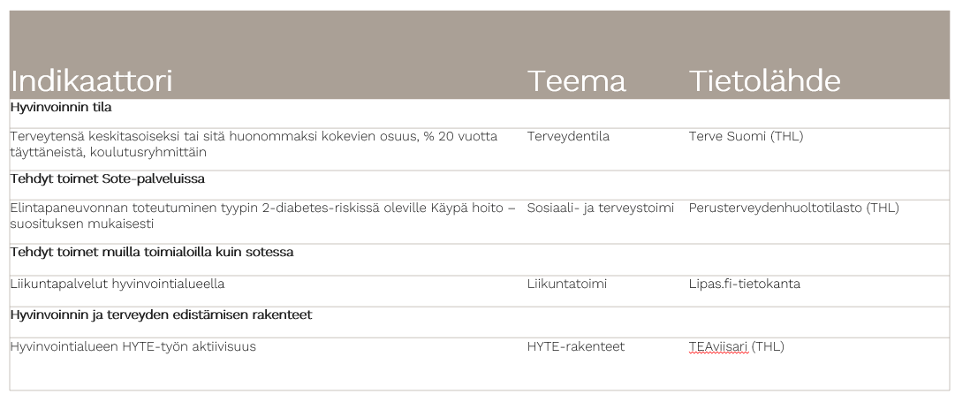
Esimerkkejä vähimmäistiedon indikaattoreista

Slide 18
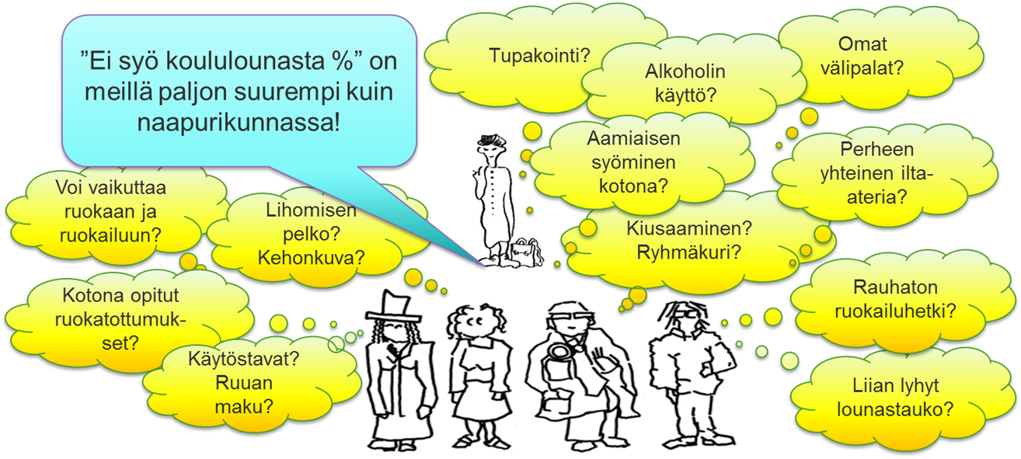
Esimerkki vähimmäistiedon indikaattorista, joka kuvaa isompaa ilmiötä: koululounas

Slide 19

Esimerkki vähimmäistiedon indikaattorista, joka kuvaa isompaa ilmiötä: kaatumiset
Päihteet?
Väkivalta?
Pihojen liukkaus, lumet?
”Kaatumisiin ja putoamisiin liittyvät hoitojaksot yli 65 vuotta täyttäneillä” on meillä paljon suurempi kuin naapureilla!
Raput vai hissi?
Lääkitys kohdallaan?
Katujen kunto, lumet?
Yksinäisyys?
Harrastukset?
Ravitsemus kotona?
Tarpeenmukainen hoitopaikka?
Ravitsemus laitoksissa?
Asuntojen esteettömyys?
Diagnoosit kohdallaan?
Toimintakyky? Liikunta?

Slide 20
Vähimmäistiedon tietolähteet: THL:lle toimitettavat tiedot
Hyvinvointialueiden ja kuntien THL:lle toimittamat tiedot:
Perusterveydenhuoltotilasto (sis. Avohilmo ja Hilmo) (THL): Sotkanet 3231, 3233, 3235, 3693, 5002, 5005, 5006, 5008, 5022, 5274, 6008, OAB61
Rokotusrekisteri (THL): Sotkanet 3866, 3867, 3869, 3297
Raskaudenkeskeyttämisrekisteri (THL): Sotkanet 232
Sosiaalipalvelujen toimintatilasto (THL): Sotkanet 3262, 3519
TEAviisari (THL): Sotkanet 5152, 5153, 5146, 5396, 5309, 6408, 6409, 5144, 468
Kouluterveyskysely (THL): useita indikaattoreita (THL kerää kyselyillä)
Terve Suomi (THL): useita indikaattoreita (THL kerää kyselyillä)
Jätevesitutkimus (THL) – vain kuntien listalla

Slide 21
Vähimmäistiedon tietolähteet: Muille kuin THL:lle toimitettavat tiedot
Hyvinvointialueiden ja kuntien muille toimijoille (kuin THL:lle) toimittamat tiedot:
Tilastokeskus – Väestötilasto: Sotkanet 1065, 206, 1068
Tilastokeskus – Väestöennuste: Sotkanet 814, 811, 760
Tilastokeskus – Varhaiskasvatus: ei Sotkanet-indeksiä
Tilastokeskus – Työssäkäyntitilasto: Sotkanet 5387, 5099
Tilastokeskus – Asunnot ja asuinolot: Sotkanet 237
Tilastokeskus – Kuolemansyyt, tulonjakotilasto: Sotkanet 4182, 4183
Tilastokeskus - Rikos- ja pakkokeinotilasto: Sotkanet 3113, 3114 (vai kuntien listalla)
KEHA-keskus – Kototietokanta
TEM – Kototietokanta
TEM – Työnvälitystilasto: Sotkanet 3071
Kela – Sairauspäivärahat, kuntoutus: Sotkanet 5663, 5641, 5653
ETK – Työeläkkeet: Sotkanet 5663 ja 5653
Suomen Syöpärekisteri: Sotkanet 3620, 3621, 6103
Opetushallitus - MOVE!-järjestelmä: Sotkanet 5477, 5478
Kuntaliitto ja OKM: Kulttuuritilastot
Lupa- ja valvontavirasto (LVV): Nuorisotyön tilastot: nuorisotilastot.fi
Jyväskylän yliopisto: Liikuntatoimen tilastot, Lipas.fi
Suomen Ympäristökeskus SYKE: Elinympäristön tietopalvelu Liiteri, https://liiteri.ymparisto.fi/
Pelastuslaitokset ja Sisäministeriö (pelastustoimen rekisterit ja raportointi)
Ympäristöministeriö. (Kunnilla on velvollisuus toimittaa Ympäristömeludirektiiviin (2002/49/EY) perustuvat meluselvitykset ja meluntorjunnan toimintasuunnitelmat ympäristöministeriölle)

Slide 22
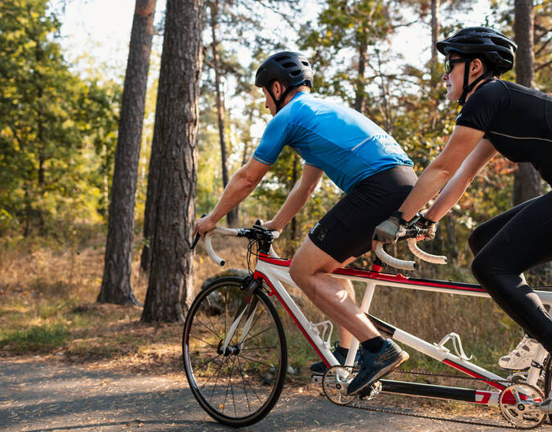
Vähimmäis-tiedon indikaattorit yksitellen

Slide 23
Hyvinvointikertomuksen vähimmäistietosisältö (hyvinvointialueet ja kunnat)
Luonnos 5/2026
VÄESTÖ JA ELINOLOT
Ikäryhmittäinen väestörakenne: 0-17v/18-64v/65+% väestöstä
Väestöennuste 2040: 0-17v/18-64v/65+% väestöstä
Toimeentulotukea pitkäaikaisesti saaneet lapsiperheet, % lapsiperheistä
Ulkomaalaista syntyperää olevien 0-19 -vuotiaiden osuus (%) vastaavan ikäisestä väestöstä (Vain HVA)
Ulkomaalaista syntyperää olevien 20 vuotta täyttäneiden osuus (%) vastaavan ikäisestä väestöstä (Vain HVA)
Syrjäytymisriskissä (ei työssä, ei opiskele, ei ole varusmiespalvelussa) olevat 18 - 24-vuotiaat, % vastaavan ikäisistä
Työkyvyttömyysindeksi, ikävakioitu
Vaikeasti työllistyvät (rakennetyöttömyys), % 15-64-vuotiaista
Ulkomaalaiset työttömät työnhakijat, % ulkomaalaisten työvoimasta (Vain HVA)
Yksin asuvat 75 vuotta täyttäneet, % vastaavan ikäisestä asuntoväestöstä
Omaishoidon tuella kotona hoidettavat 75 vuotta täyttäneet vuoden aikana, % vastaavan ikäisestä väestöstä
TERVEYDEN TILA
Tervehampaiset 12-vuotiaat, % vastaavan ikäisistä suun terveydenhuollon tarkastuksessa käyneistä
Vähintään tunnin päivässä liikkuvat, % oppilaista
Suun terveydenhuollon 18 vuotta täyttäneiden asiakkaiden CPI-indeksien keskiarvo (Vain HVA)
Kokee terveydentilansa keskinkertaiseksi tai huonoksi, % oppilaista
Terveytensä keskitasoiseksi tai sitä huonommaksi kokevien osuus, % 20 vuotta täyttäneistä, koulutusryhmittäin (Vain HVA)
Sairastavuusindeksi, ikävakioitu
Menetetyt elinvuodet (PYLL) ikävälillä 25 - 80 vuotta / 100 000 vastaavan ikäistä, pienituloiset (Vain HVA)
Menetetyt elinvuodet (PYLL) ikävälillä 25 - 80 vuotta / 100 000 vastaavan ikäistä, hyvätuloiset (Vain HVA)

Slide 24
Hyvinvointikertomuksen vähimmäistietosisältö (hyvinvointialueet ja kunnat)
Luonnos 5/2026
ELINTAVAT JA RISKITEKIJÄT
Terveyttä edistäviä elintapoja -summaindikaattori, % 4. ja 5. luokan, ja 8. ja 9. luokan oppilaista
Suotuisat elintavat -summaindikaattori, % 20-69 –vuotiaista (Vain HVA)
Ylipainon (ml. lihavuuden) yleisyys (%) 2 - 16-vuotiaista
Lihavien osuus (kehon painoindeksi BMI ≥ 30kg/m2), % 20 vuotta täyttäneistä, koulutusryhmittäin (Vain HVA)
Niukasti kasviksia sekä hedelmiä ja marjoja syövien nuorten osuus, % oppilaista
Niukasti kasviksia sekä hedelmiä ja marjoja syövien nuorten osuus, % 20 vuotta täyttäneistä, koulutusryhmittäin (Vain HVA)
Käyttää päivittäin tupakkaa, sähkötupakkaa, nuuskaa tai nikotiinipusseja, % oppilaista
Päivittäin tupakka- tai nikotiinituotteita käyttävien osuus koulutusryhmittäin (%), 20 - 64-vuotiaat (Vain HVA)
Tosi humalassa vähintään kerran kuukaudessa, % oppilaista
Alkoholia liikaa käyttävien osuus (AUDIT-C), % 20 vuotta täyttäneistä (Vain HVA)
Kokeillut kannabista vähintään kaksi kertaa, % oppilaista
Kannabista 12 viime kuukauden aikana käyttäneiden osuus (%), 20 - 64-vuotiaat (Vain HVA)
Stimulanttihuumeiden käyttö jätevesiverkoston alueella, mg / 1 000 asukasta /päivä (suomalaiset kaupungit lähialueineen) (Vain Kunta)
Pelaa rahapelejä viikoittain, % oppilaista
Rahapelaaminen vähintään alhaisen riskin tasolla (PGSI ≥ 1 pistettä), % 20 vuotta täyttäneistä (Vain HVA)
Nukkuu arkisin alle 8 tuntia, % oppilaista
Riittämättömästi nukkuvien osuus (%), 20–64-vuotiaat (Vain HVA)
Terveysliikuntasuosituksen mukaan liian vähän liikkuvien osuus, % 20 vuotta täyttäneistä, koulutusryhmittäin (Vain HVA)

Slide 25
Hyvinvointikertomuksen vähimmäistietosisältö (hyvinvointialueet ja kunnat)
Luonnos 5/2026
MIELENTERVEYS
Kohtalainen tai vaikea ahdistuneisuus, % oppilaista
Psyykkisesti merkittävästi kuormittuneiden osuus, % 20 vuotta täyttäneistä, koulutusryhmittäin (Vain HVA)
Kokenut vahvaa positiivista mielenterveyttä viimeisen kahden viikon aikana, % oppilaista
Positiivinen mielenterveys (SWEMWBS) -mittarin pistemäärän keskiarvo, % 20 vuotta täyttäneistä, koulutusryhmittäin (Vain HVA)
ELÄMÄNLAATU
Tyytyväinen elämäänsä tällä hetkellä, % oppilaista
Elämänlaatunsa (EuroHIS-8) hyväksi tuntevien osuus, % 20 vuotta täyttäneistä (Vain HVA)
TYÖ- JA TOIMINTAKYKY
Itsensä täysin tai osittain työkyvyttömäksi kokevien osuus (%), 20 - 74-vuotiaat, koulutusryhmittäin
Lasten ja nuorten fyysinen toimintakyky (MOVE!-mittaus), % 5. ja 8. luokan oppilaista, niiden osuus, joilla heikko fyysinen toimintakyky
100 metrin matkan juoksemisessa suuria vaikeuksia kokevien osuus, % 20-64 –vuotiaista (Vain HVA)
500 metrin matkan kävelemisessä suuria vaikeuksia kokevien osuus, % 65 vuotta täyttäneistä (Vain HVA)
Itsestä huolehtimisessa vähintään suuria vaikeuksia kokevien osuus, % 75 vuotta täyttäneistä (Vain HVA)

Slide 26
Hyvinvointikertomuksen vähimmäistietosisältö (hyvinvointialueet ja kunnat)
Luonnos 5/2026
OSALLISUUS
Erittäin heikko osallisuuden kokemus, % oppilaista
Erittäin heikko osallisuuden kokemus, % 20 vuotta täyttäneistä, koulutusryhmittäin (Vain HVA)
Syrjintää kokeneiden osuus, % 20-74 -vuotiaista maahan muuttaneista (Vain HVA)
TURVALLISUUS
Kokenut vanhempien tai muiden huolta pitävien aikuisten fyysistä väkivaltaa vuoden aikana, % oppilaista
Koulukiusattuna vähintään kerran viikossa, % oppilaista
Päivittäisen elämänsä turvattomaksi kokeneiden osuus, % 20 vuotta täyttäneistä (Vain HVA)
Tapaturmaindeksi, ikävakioitu
Poliisin tietoon tulleet henkeen ja terveyteen kohdistuneet rikokset / 1 000 asukasta (Vain Kunnat)
Poliisin tietoon tulleet omaisuusrikokset / 1000 asukasta (Vain Kunnat)

Slide 27
Hyvinvointikertomuksen vähimmäistietosisältö
(vain hyvinvointialueet)
Luonnos 5/2026
HYTE SOTESSA
Äitiysneuvolan määräaikaisten terveystarkastusten peittävyys
Lastenneuvola, 0 - 6-vuotiaita / terveydenhoitajien henkilötyövuosi
Lääkärien henkilöstömitoitus koulu- ja opiskeluterveydenhuollossa, oppilasta / lääkärien henkilötyövuosi
Lastenneuvolan laajojen terveystarkastusten peittävyys 4-vuotiailla
Kouluterveydenhuollon laajan terveystarkastuksen peittävyys 8.luokkalaisilla
Työttömien terveystarkastukset, % työttömistä
Terveystarkastukset 65 vuotta täyttäneillä, % vastaavan ikäisistä
Syöpäseulontoihin osallistuneiden osuus kutsutuista, % (kohdunkaulan syöpä, rintasyöpä, suolistosyöpä)
Tuhkarokko-, sikotauti- ja vihurirokkokattavuus eli MPR-rokotteen 1. annoksen kattavuus
Papilloomavirus-eli HPV-rokotuskattavuus
Influenssarokotuskattavuus, 65 vuotta täyttäneet
Perheitä lapsiperhepalveluiden kotipalveluissa, % lapsiperheistä, kunnan kustantamat palvelut
Raskaudenkeskeytykset alle 25-vuotiailla / 1 000 15 - 24 -vuotiasta naista
Elintapaneuvonnan toteutuminen tyypin 2-diabetes-riskissä oleville Käypä hoito – suosituksen mukaisesti
Lääkärin vastaanottopalveluita riittämättömästi saaneiden osuus, (%) tarvinneista, 20 vuotta täyttäneet, koulutusryhmän mukaan
Kokenut esteitä ja huolia sähköisten palvelujen käytössä (%), 65 vuotta täyttäneet

Slide 28
Hyvinvointikertomuksen vähimmäistietosisältö (hyvinvointialueet ja kunnat)
Luonnos 5/2026
HYTE MUILLA TOIMIALOILLA KUIN SOTESSA
Varhaiskasvatukseen osallistuneet lapset, % 0 - 6-vuotiaista (sis. kunnalliset ja yksityiset varhaiskasvatustoimijat)
Laajaan terveystarkastukseen sisältyy opettajan kirjallinen arvio oppilaan selviytymisestä ja hyvinvoinnista koulussa, % hyvinvointialueen / kunnan peruskouluista
Oppilaalle on varattu yli 25 minuuttia kouluruuan syömiseen, kyllä/ei
Kouluympäristön terveellisyyden ja turvallisuuden sekä kouluyhteisön hyvinvoinnin edistämisen tarkastus on tehty peruskoulussa kolmen vuoden välein, % hyvinvointialueen / kunnan kouluista
Kulttuuripalvelut hyvinvointialueella / kunnassa
Nuorisopalvelut hyvinvointialueella / kunnassa
Liikuntapalvelut hyvinvointialueella / kunnassa
Kevyen liikenteen väyliä (metriä) / asukas
Päivittäistavarakaupasta enintään 1 kilometrin päässä asuvat (linnuntie-etäisyys), % väestöstä
Enintään 1 kilometrin päässä lähivirkistysalueista asuvat, % väestöstä
Rakennuspalot / 10 000 asukasta (Vain HVA)
Melusta kärsivien ihmisten määrä kunnittain, yli 55 dB vuorokausitaso tai 50 dB yöaikaan (Vain yli 100 000 asukkaan kaupungit)

Slide 29
Hyvinvointikertomuksen vähimmäistietosisältö (hyvinvointialueet)
Luonnos 5/2026
HYTE-RAKENTEET
Hyvinvointialueiden / kunnan HYTE-kerroin, 0 - 100
Hyvinvointialueen / kunnan HYTE-työn aktiivisuus
Väestöryhmien välisten terveyserojen raportointi hyvinvointialueen kuntien / kunnan valtuustoille, % tiedot toimittaneista alueen kunnista (kunnassa kyllä/ei)
Ennakkoarvioinnin käyttö hyvinvointialueen kuntien toiminnassa, % tiedot toimittaneista alueen kunnista (kunnassa, kyllä/ei)
Kunnassa toimii erikseen nimetty asiantuntija, suunnittelija tai vastaava, joka koordinoi hyvinvoinnin ja terveyden edistämistyötä, kyllä/ei (vain Kunnat)
HYTE-RAKENTEET: ITSEARVIOINTI
Itsearviointi alueellisen / kunnan hyvinvointikertomuksen ja -suunnitelman valmistelusta ja hyödyntämisestä
Itsearviointi alueen ja alueen kuntien / kunnan hyvinvoinnin, terveyden ja turvallisuuden edistämisen työn rakenteesta, resursseista ja prosessista
Itsearviointi alueen ja alueen kuntien / kunnan ehkäisevän päihdetyön rakenteiden vahvuudesta sekä alueen ehkäisevästä päihdetyöstä
Itsearviointi alueen ja alueen kuntien / kunnan yhdenvertaisuuden, sukupuolten tasa-arvon ja palveluiden yhdenvertaisen saavutettavuuden edistämisestä
Itsearviointi kunnan elinvoiman edistämisestä (Vain Kunnat)
Itsearviointi maahanmuuttajien kotouttamisen edistämisestä (Vain Kunnat)

Slide 30
Mistä vähimmäistieto löytyy?

Slide 31
Vähimmäistieto löytyy kahdesta paikasta
Innokylän sivuilla excel-taulukot
Kuntaliiton Sähköinen hyvinvointikertomus –palvelussa (maksullinen) https://hyvinvointikertomus.fi/
Huom. Syksyllä 2026: THL:n Seurannan, arvioinnin ja ohjauksen ydintiedot –raportointipalvelusta

Slide 32

Miten vähimmäistietoa käytetään?

Slide 33
Miten vähimmäistietoa käytetään hyvinvointikertomuksen tekemisessä?
Valtuustokausittaisen hyvinvointikertomuksen työstämisen esimerkki:
Kunnassa tai hyvinvointialueella vähimmäistietoindikaattorit liitetään osaksi hyvinvointikertomustyön prosessia seuraavasti:
kerätkää ja kutsukaa koolle monialainen ryhmä (hyvinvointiryhmä)
tunnistakaa keskeiset omat huolenaiheenne
tarkistakaan indikaattoreiden avulla, ovatko omat huolenne ja havaintonne perusteltuja
tarkastelkaa muut vähimmäistietoindikaattorit
täydentäkää tarkastelua aiemmin seuratuilla ja muilla keskseisillä indikaattoreilla (esim. ohjelmat ja HYTE-kerroin)
Hyvinvointikertomuksen liitteenä voidaan esittää kooste tarkastelluista indikaattoreista, joita on tarkasteltu, mutta joita ei tarkemmin käsitellä laajassa hyvinvointikertomuksessa esimerkiksi niiden vähäisen merkityksen vuoksi.
Hyvinvointisuunnitelmassa kuvataan strategiset tavoitteet, toimijat ja seurantamittarit. Mittareina voidaan käyttää myös muita kuin vähimmäistietoindikaattoreita.

Slide 34
Mikä on kunnan ja alueen hyvinvointikertomusten ero?
Kunnan hyvinvointikertomus
Kunta (monialainen hyvinvointiryhmä) tekee
Kuvaa kuntalaisten hyvinvoinnin tilaa, tehtyjä toimia ja tavoitteita
Esitetään kuntavaltuustolle hyväksyttäväksi
Tavoitteet ja toimet kuntatoimijoiden toteutettavissa
Toimitettava hyvinvointialueelle ja julkaistava julkisessa tietoverkossa
Alueellinen hyvinvointikertomus
Alue (monialainen hyvinvointiryhmä) tekee yhdessä kuntien kanssa
Kuvaa alueen asukkaiden hyvinvoinnin tilaa, tehtyjä toimia ja tavoitteita
Tavoitteet ja toimet aluetoimijoiden (sote + muut toimijat) toteutettavissa ja tukee/ohjaa kuntia
Julkaistava julkisessa tietoverkossa

Slide 35
Mikä on kunnan ja alueen hyvinvointikertomusten yhteys?
Alueellisessa kertomuksessa hyödynnetään kunnan kertomuksia
  Kuntien huolenaiheet
  Alueen sisäiset erot
  Alueen täydentävä tieto sellaisista ilmiöistä, joita ei kuntatasolla voi tarkastella (esimerkiksi eriarvoisuus, väestöryhmät, kokemustieto)
Alue tekee alueellisen kertomuksen yhdessä kuntien kanssa
  Kuntaedustus
  Muut alueelliset toimijat

Slide 36

Miten vähimmäistietoa kehitetään jatkossa?

Slide 37
Miten vähimmäistietoa kehitetään jatkossa?
Tähän tulee tekstiä vähimmäistiedon kehittämisestä jatkossa sen jälkeen kun vähimmäistietoasetus ja sen hallintamalli ovat valmiita.

Slide 38
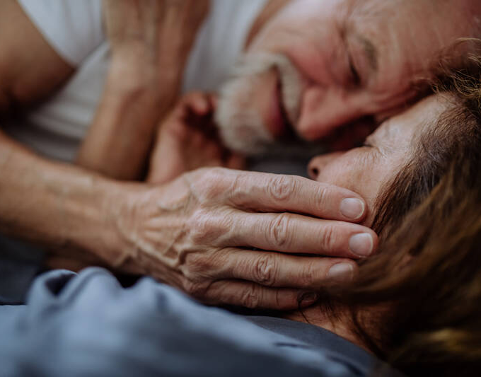
Usein kysytyt kysymykset

Slide 39
Usein kysytyt kysymykset Uusimmat
Samana vuonna vuosiraportti ja laaja hyvinvointikertomus?
  Riittää laaja, olettaen että se sisältää samat ilmiöt kuin vuosiraportti
Jos indikaattori ei ole päivittynyt?
  Ei välttämättä raportoida laajasti (kerrotaan yleisesti, että puuttuvat indikaattorit eivät ole päivittyneet)
Miten indikaattoreita tarkastellaan?
  Hyvinvointikertomuksessa mikäli mahdollista, aina väestöryhmittäin
  Alue vertaa koko Suomeen, kunta hyvinvointialueen keskimäärään, naapuri/verrokkiorganisaatioihin
Miten helpoiten hakea ja raportoida?
  Innokylän exceleissä kaikki lähteet/polut, syksyllä 2026 kaikki tulevat SAO-raportointipalveluun, Sähköisessä hyvinvointikertomuksessa (maksullinen)

Slide 40
Usein kysytyt kysymykset Yleistä
Onko vähimmäistiedon käyttö pakollista?
  Ei ole. Tällä hetkellä (5/2026) se on vain ehdotus, täysin vapaaehtoinen työkalu kuntien ja alueiden käyttöön. Yhtenäisten indikaattoreiden käyttäminen on toki suositeltavaa, koska se mahdollistaa kuntien ja alueiden keskinäisen vertailun. Vähimmäistietosisältö oli lausuntokerroksella 5/2026 ja se tullee velvoittavaksi.
Sisältääkö Kuntaliiton Sähköinen Hyvinvointikertomus vähimmäistiedon?
  Kyllä.
Muuttuuko vähimmäistieto?
  Muuttuu. Tämä on 1.versio, jota kehitetään. Vaihdetaan tarvittaessa parempiin tai ajankohtaisempiin indikaattoreihin.
  Valtakunnalliset linjaukset ja painopisteet otetaan huomioon.

Slide 41
Usein kysytyt kysymykset Määrä
Miksi indikaattoreita on niin vähän?
  Hyvinvointikertomuksia tehtäessä jostain lähdetään liikkeelle, indikaattoreita voi ja pitää täydentää paikallisilla ja ajankohtaisilla asioilla.
Miksi minun indikaattorini puuttuu listalta, vaikka se on tärkeä?
  Indikaattoreiden vähäisyyden vuoksi pyritty löytämään kokoavasti tärkeimpiä ilmiötä kuvaavat indikaattorit, joiden kautta voi pureutua yksityiskohtaisempaan tietoon ja josta eri toimijat voivat löytää yhteyden omaan työhönsä.
Minua huolettaa ilmiö, jolle ei ole osoitettu indikaattoria, mitä teen?
  Kunta/alue täydentää hyvinvointikertomuksen mittaristoa itse tärkeäksi kokemillaan asioilla. Kaikkia tärkeitä ja huolestuttavia ilmiöitä ei ole minimitietolistalla.

Slide 42
Usein kysytyt kysymykset Jatkuvuus
Listalla ei ole indikaattoria, jota olemme seuranneet pitkään, eikö sitä enää seurata?
  Jos vähimmäistiedosta puuttuu indikaattori, se ei tarkoita etteikö sitä tarvitsisi seurata. Pitkään seurattuja ilmiöitä kannattaa seurata jatkossakin. Alueen oma asiantuntemus ja arvot täydentävät hyvinvointikertomuksen tietosisältöä.
Miksi Terve Suomi –tutkimuksen indikaattoreita ei ole mukana kuntien vähimmäistiedossa?
  THL:ssä on organisaatiouudistuksen ja leikkausten yhteydessä arvioitu kokonaisuutena käytettävissä olevat resurssit väestötutkimuksiin. Kansallinen Terve Suomi-tutkimus toteutetaan seuraavan kerran vuonna 2028 ja se tuottaa maksutta tietoa hyvinvointialueittain. Hyvinvointialuekohtaisen tiedon maksuttomuus perustuu siihen, että se voidaan tuottaa nykyresursseilla yhdenmukaisesti koko maahan. Kuntatason tieto taas vaatii erillisen otoksen, mikä kasvattaa kustannuksia ja on tämän vuoksi maksullista ja edellyttää yhteensovitusta kansallisen tiedonkeruun kanssa. Lisätietoja: suvi.parikka(at)thl.fi

Slide 43
Usein kysytyt kysymykset Yhteys
Miksi kaikkia vähimmäistietoindikaattoreita ei saa Sotkanetistä?
  Koska tieto organisaation omasta toiminnasta ja muiden alojen tiedot ovat muualla kuin Sotkanetissä. Suurin osa on kuitenkin Sotkanetissä.
Miksi mukana ei ole kaikkia Hyte-kertoimen ja muiden erilaisten indikaattoripakettien indikaattoreita?
  Vähimmäistieto on niin lyhyt. Jokaisesta tärkeimmästä ilmiöalueesta on kuitenkin indikaattori, vaikka ei yhtä kattavasti kuin laajoissa indikaattoripankeissa.
    Mikä on näiden indikaattoreiden yhteys kunnan/alueen arvioinnissa ja ohjauksessa?
      Hyvinvointikertomuksia voidaan hyödyntää erilaisten arviointien ja ohjauksen taustamateriaalina, mutta erityisesti ne ovat kunnan/alueen oman strategisen johtamisen väline.
    Kunnat joutuvat jo nyt seuraamaan montaa valtakunnallista ohjelmaa ja suositusta, miksi näitä kaikkia mittareita ei ole valmiiksi mukana?
      Kertomukseen kannattaa liittää erillisselvitysten sijaan myös muut joka tapauksessa seurattavat mittarit. Nyt niitä ei ole, koska ohjelmat tms. vaihtuvat.

Slide 44
Usein kysytyt kysymykset Soveltaminen
Koskeeko vähimmäistieto sekä laajoja valtuustokausittaisia että suppeampia vuosittain tarkentuvia hyvinvointikertomuksia?
  Vähimmäistieto on tarkoitettu laajan eli valtuustokausittaisen hyvinvointikertomuksen tekemiseen. Asetuksen myötä tilanne voi muuttua.
Entä jos tietoa ei ole, ilmiön määrä on vähäinen tai sitä ei pidetä oleellisena?
  Se todetaan esimerkiksi kertomuksen liitteessä, jotta lukija tietää, että ko. mittaria on tarkasteltu ja tieto on todettu epärelevantiksi. Esimerkiksi suurille kaupungeille osoitettuja mittareita ei välttämättä ole tarpeen tarkastella pienessä kunnassa.

Slide 45
Usein kysytyt kysymykset Järjestöt
Miten järjestöjen rooli näkyy vähimmäistiedossa?
Itsearviointi seurojen, yhdistysten ja kunnan yhteistyöstä hyvinvoinnin ja terveyden edistämiseksi:
  Onko kunta nimennyt henkilön joka vastaa yhdistysyhteistyöstä
  Resurssit: a. avustukset sote-järjestöille ja yhdistyksille euromääräisinä, b. kunnan tilojen käytön maksuton hyödyntäminen järjestö-/yhdistystoimintaan
Itsearviointi alueen hyte-työn rakenteesta, resursseista ja prosessista: Järjestöjen osallistuminen ja voimavarat
Itsearviointi kunnan/alueen hyvinvointikertomuksen ja -suunnitelman valmistelusta ja hyödyntämisestä: Järjestöjen osallistuminen

Slide 46
Ps.
”Asukkaiden hyvinvoinnin edistymisen kannalta olennaista on,
millainen painoarvo mitatuille tuloksille laitetaan,
mitä johtopäätöksiä niistä tehdään,
ja mitä toimintaa se synnyttää tai ei synnytä.”

